Slide 1
스터디 5강
Apple Catch

Slide 2
복습
빠르게 지난 내용 복습
지난 스터디에서는…
Climb Cloud 예제 실습
Physics를 활용한 충돌 처리 구현
프리팹 오브젝트 배치, 씬 전환 등 구현

Slide 3
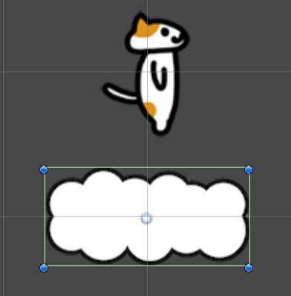
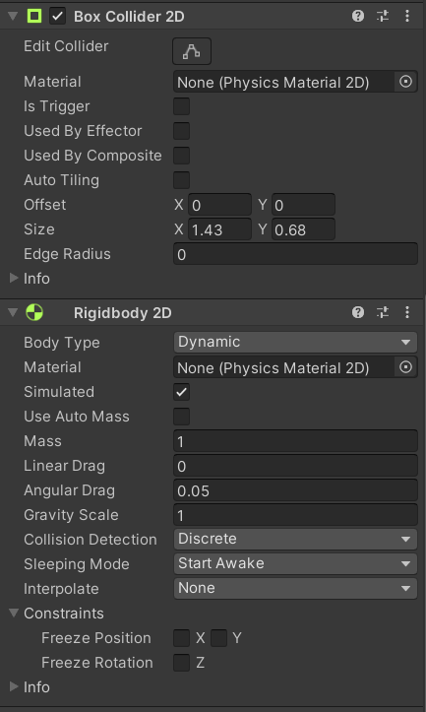
Unity
구름 배치
구름을 플레이어 밑에 적절히 배치하고,
Boxcolider 2D, Rigidbody 2D를 추가해줍니다

Slide 4







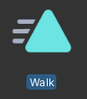
Unity
애니메이션
(애니메이션 클립)
애니메이션은 ‘여러 이미지의 연속’이에요
따라서, 우리는 여러 이미지들을 적절한 간격으로 배치해줘야 해요
이렇게 이미지를 정리한 파일을 ‘애니메이션 클립‘ 이라고 부를게요

Slide 5

Unity
OnTriggerEnter2D
(Colider Component)
(Colider Component)
현재 콜라이더에 다른 콜라이더가 닿으면 OnTriggerEnter2D 함수 실행!

Slide 6
Unity
OnTriggerEnter2D가 발동될 조건
1) 양쪽 오브젝트에 Colider 컴포넌트가 있어야 한다
(Colider Component)
(Colider Component)
2) 적어도 한쪽 오브젝트에는 Rigidbody 컴포넌트가 있어야 한다
* 겜 만들다보면 자주 햇갈리니까 주의하세요!

Slide 7
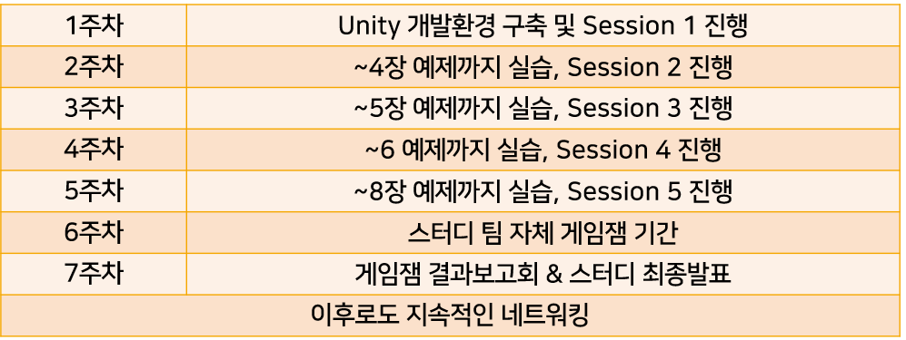
소개
오늘 배울 것은요
=> ~6장 예제까지 실습, Session 4 진행

Slide 8
소개
실습 스터디에 앞서
‘최대한 따라하면서 익히세요!’
클론코딩은 눈으로만 보는게 전부가 아닙니다
직접 따라하다가 막히는 부분이 생기는건 지극히 정상입니다
스터디 시간을 여유롭게 배정하였으니, 실습 중간에 실행이 안되거나 궁금증이 생기면 꼭 질문해주세요

Slide 9
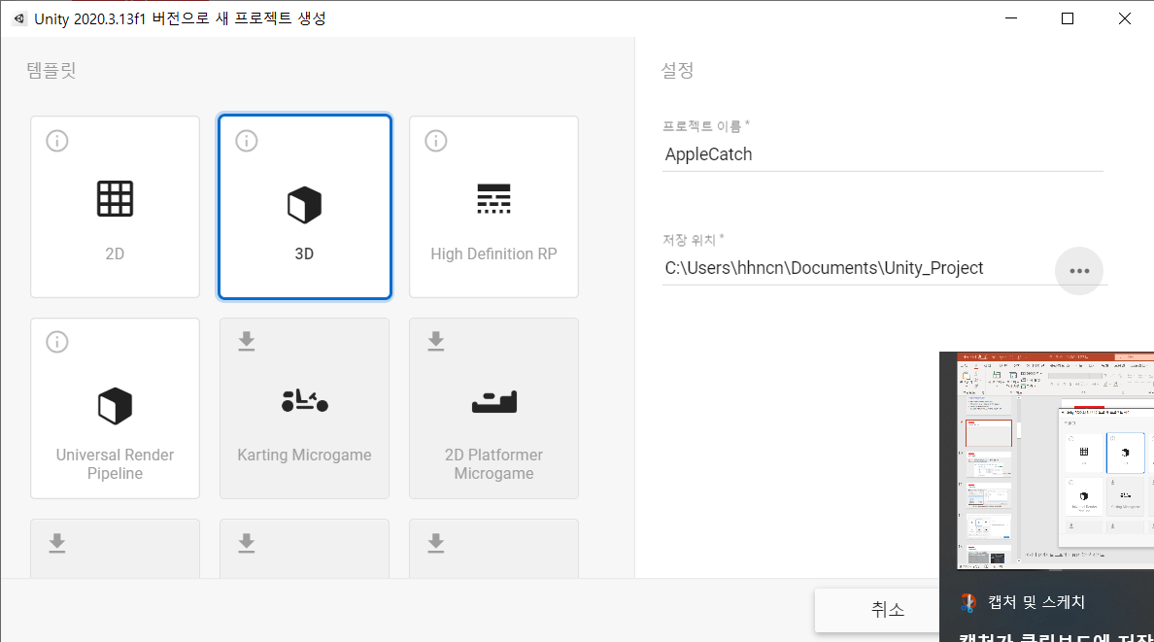
Unity
프로젝트 생성 – 3D

Slide 10
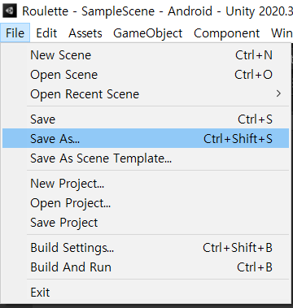
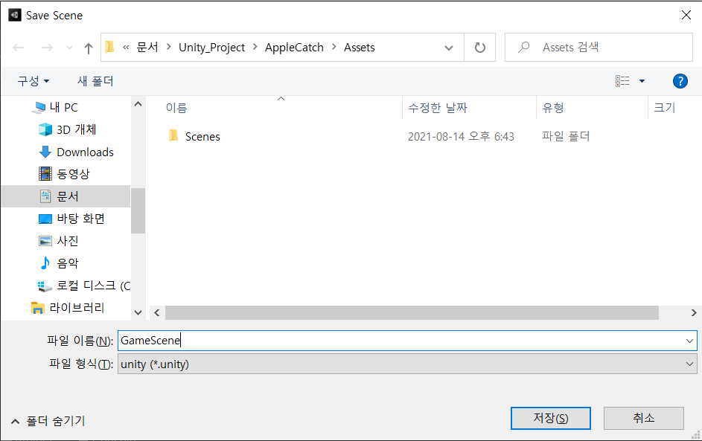
Unity
씬 저장하기
이번에도 GameScene이라는 이름으로 저장해줍니다

Slide 11
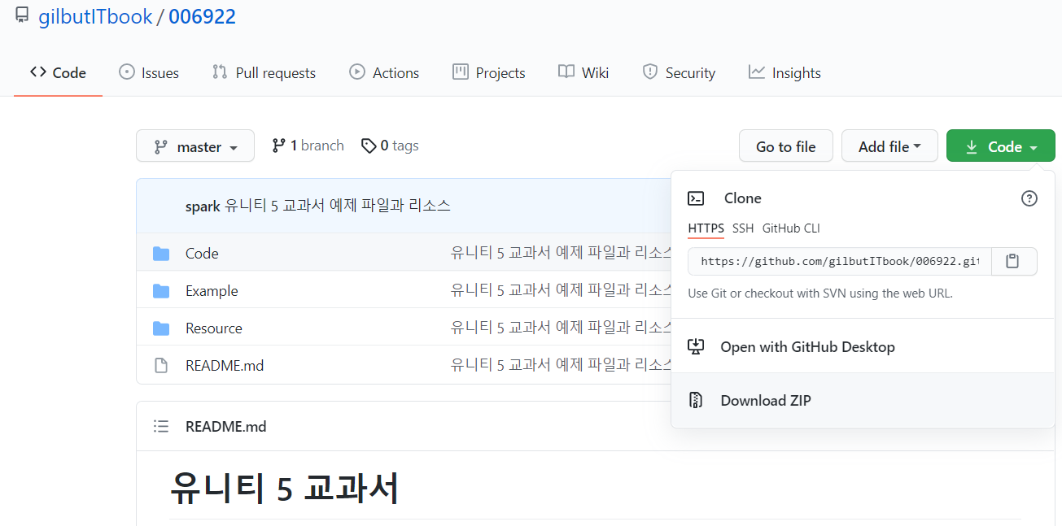
Unity
리소스 추가
[Unity 5 교과서] 에서 제공하는 리소스를 이용할겁니다!
https://github.com/gilbutITbook/006922
Download ZIP 클릭

Slide 12
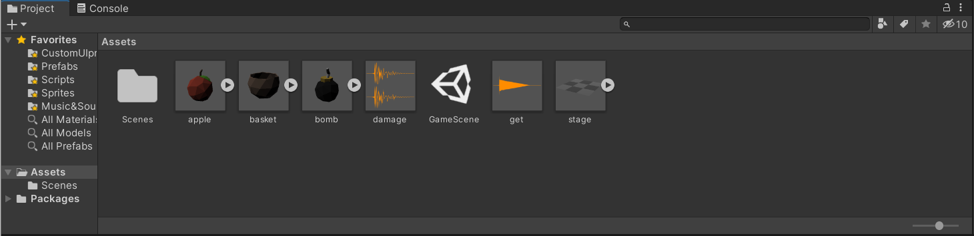
Unity
리소스 배치
Chapter8 리소스를 프로젝트 폴더에 배치해줍니다
*지금 제 화면에는 스크립트나 여러 파일이 이미 있지만, 여러분한텐 리소스만 있을거에요

Slide 13
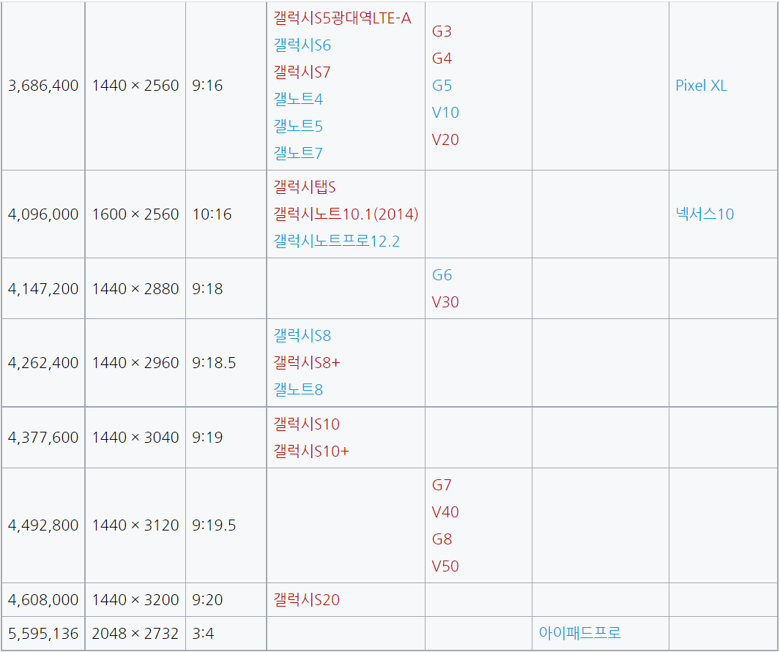
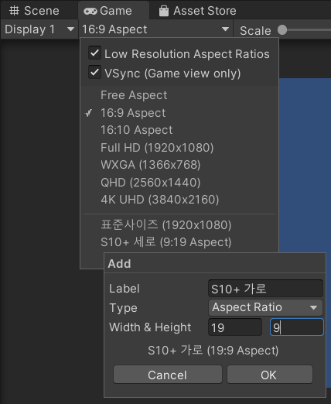
Unity
게임 화면 설정
게임 화면 크기도 모바일에 맞춰서 조정해줍시다.
이 게임은 ‘세로’ 로 진행되는 게임인 점 참고하세요!
(본인 폰 해상도 구글링한 다음 그대로 입력)
(Vsync 체크)

Slide 14
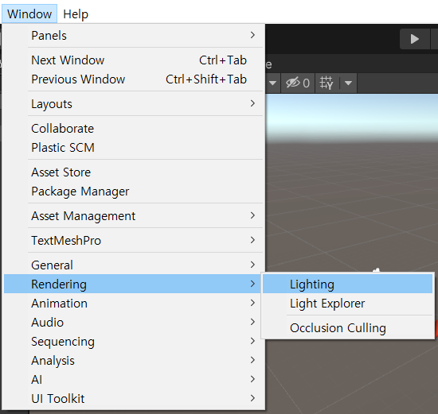
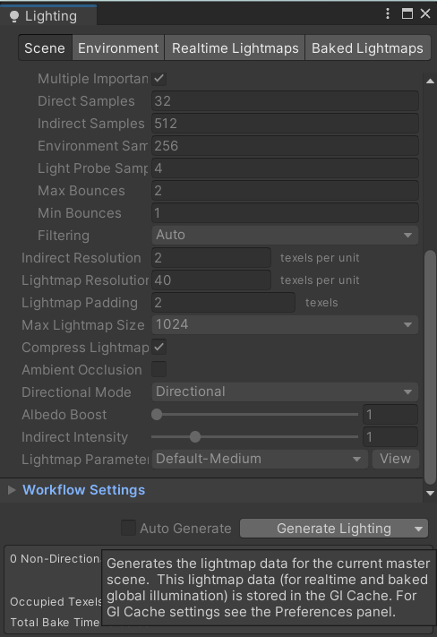
Unity
Lighting 설정
기본적으로 Directional Light 가 씬에 있지만, 이 조명만으로는 오브젝트가 어둡게 보입니다.
Rendering->Lighting->Generate Lighting 을 선택해
모델이 씬의 주변 환경밝기도 반영해 더 잘 보이게 만들어줍시다

Slide 15
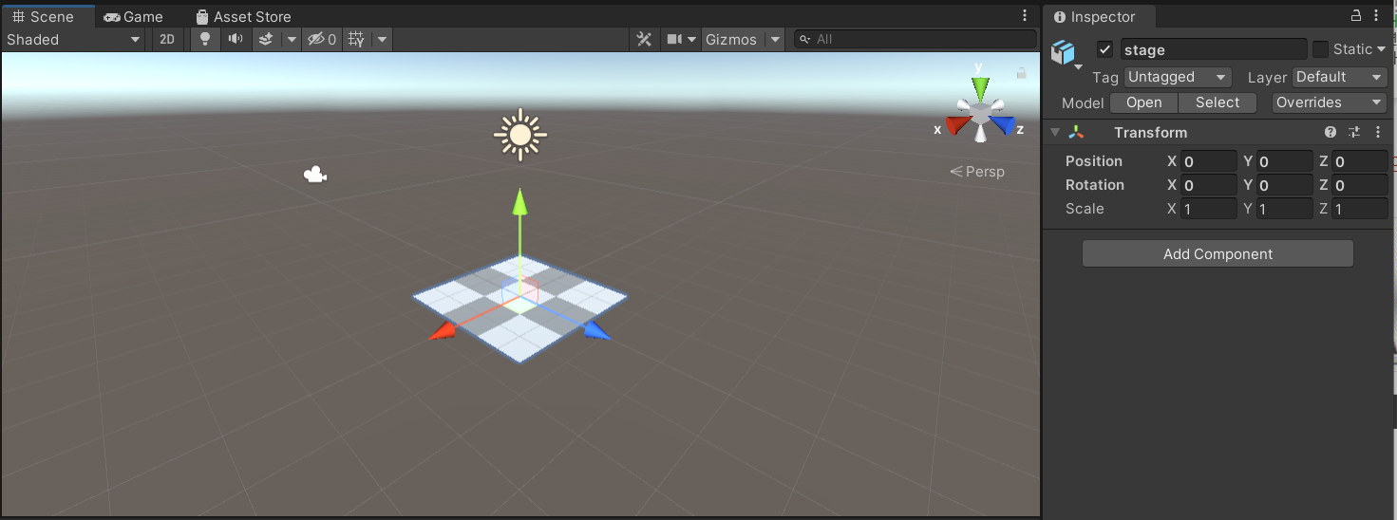
Unity
stage 배치
stage 리소스를 배치하고 포지션은 (0,0,0) 으로 설정해줍니다

Slide 16
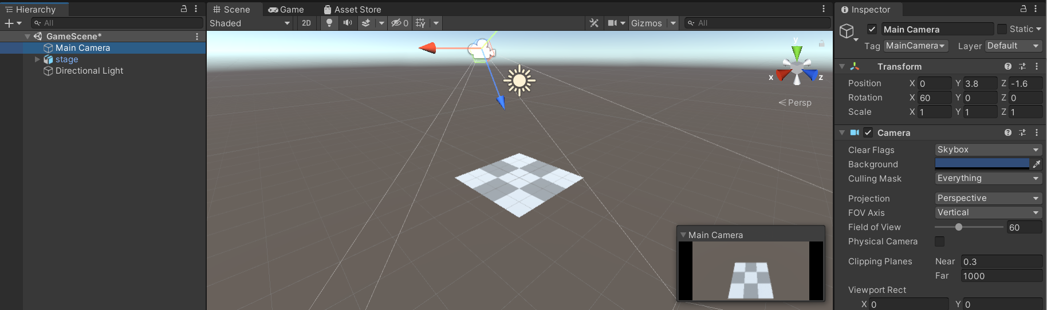
Unity
카메라 위치, 각도조절
MainCamera 오브젝트의 포지션을 (0, 3.8, -1.6)으로,
로테이션은 (60, 0, 0)으로 설정하여 스테이지가 제대로 보이게 설정해줍시다

Slide 17
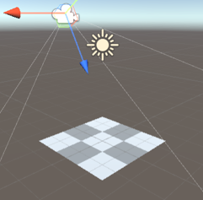

Unity
라이트를 설정해 그림자 붙이기
떨어지는 사과를 바구니로 받는 게임을 만들텐데,
사과가 떨어질 위치를 미리 알려면 그림자가 필요합니다

Slide 18
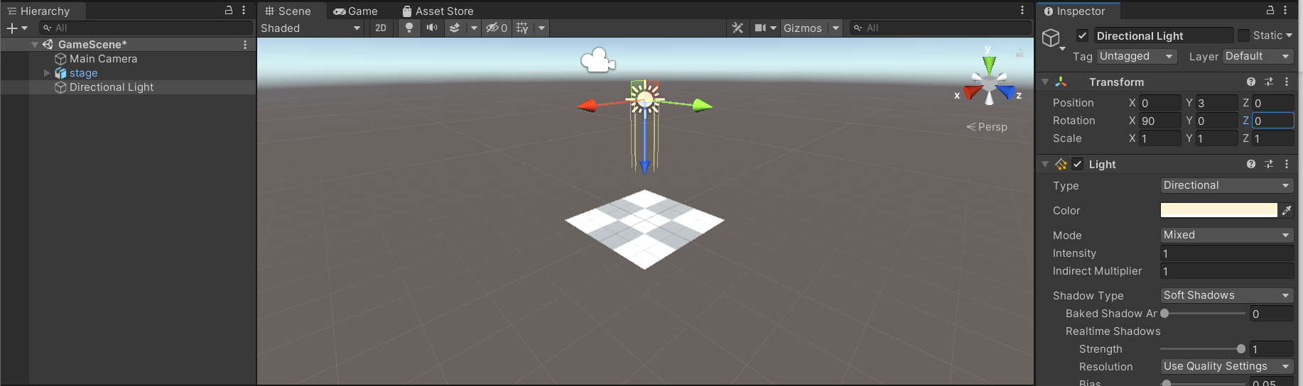
Unity
라이트를 설정해 그림자 붙이기
사과 바로 위에 조명이 위치할 수 있도록
로테이션은 (90, 0, 0)으로 설정해줍시다

Slide 19
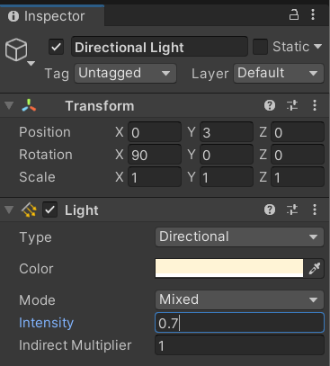
Unity
라이트를 설정해 그림자 붙이기
또한 위에서 조명을 비추면 빛이 너무 강하기 때문에,
Light 컴포넌트의 Intensity 값을 0.7로 낮춰주겠습니다

Slide 20
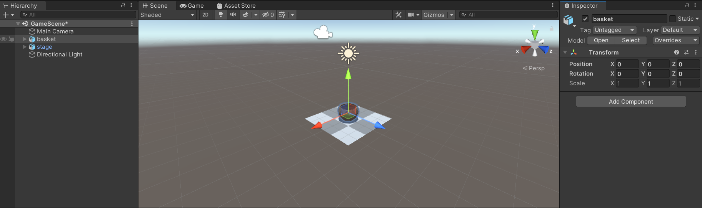
Unity
basket 배치
basket 리소스를 배치하고 포지션은 (0,0,0) 으로 설정해줍니다
미묘하게 그림자가 생긴게 보이시나요?

Slide 21

체크포인트
체크포인트
‘ 잘 따라오고 계시나요? ’

Slide 22
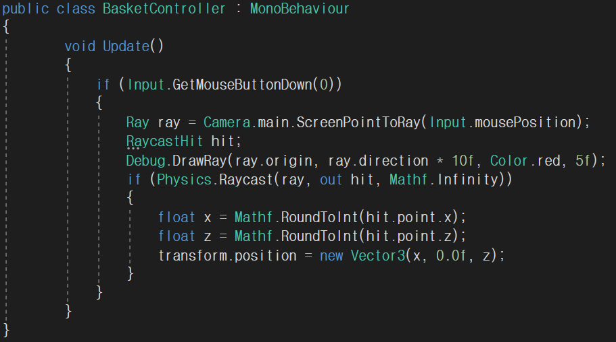
Unity
using System.Collections;
using System.Collections.Generic;
using UnityEngine;
public class BasketController : MonoBehaviour
{
void Update()
{
if (Input.GetMouseButtonDown(0))
{
Ray ray = Camera.main.ScreenPointToRay(Input.mousePosition);
RaycastHit hit;
if (Physics.Raycast(ray, out hit, Mathf.Infinity))
{
float x = Mathf.RoundToInt(hit.point.x);
float z = Mathf.RoundToInt(hit.point.z);
transform.position = new Vector3(x, 0.0f, z);
}
}
}
}
Basket Controller 스크립트 작성
코드 작성 후에는 스크립트를 basket 오브젝트에 부착해줍니다

Slide 23
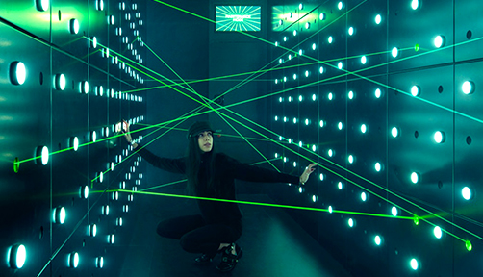
Unity
Raycast란..

Slide 24

Unity
Raycast란..
클릭한 곳을 향해 광선 발사!
Ray는 말그대로 ‘광선‘ 을 뜻합니다.
Ray ray = Camera.main.ScreenPointToRay(Input.mousePosition);
코드는 카메라에서 플레이어가 클릭한 지점을 향해 보이지 않는 광선을 발사하게 합니다

Slide 25

Unity
Raycast란..
RaycastHit hit;
if (Physics.Raycast(ray, out hit, Mathf.Infinity)) { … }
광선이 지나가는 경로에 오브젝트가 있다면, 그 광선이 닿은 지점을 ‘out hit’ 으로 가져올 수 있습니다.
(단, 오브젝트에 콜라이더 컴포넌트가 적용된 상태여야 합니다)
따라서 hit.point.x, hit.point.z 가 광선이 닿은 지점의 좌표가 됩니다

Slide 26
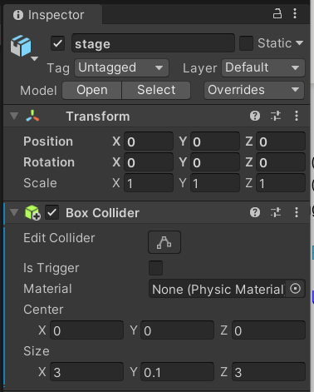
Unity
Basket에 콜라이더 추가
Raycast 광선이 stage 오브젝트를 인식하려면 콜라이더가 붙어있어야 합니다
stage 오브젝트에 BoxColider 컴포넌트를 추가하고, size는 (3, 0.1, 3)으로 설정해줍니다

Slide 27
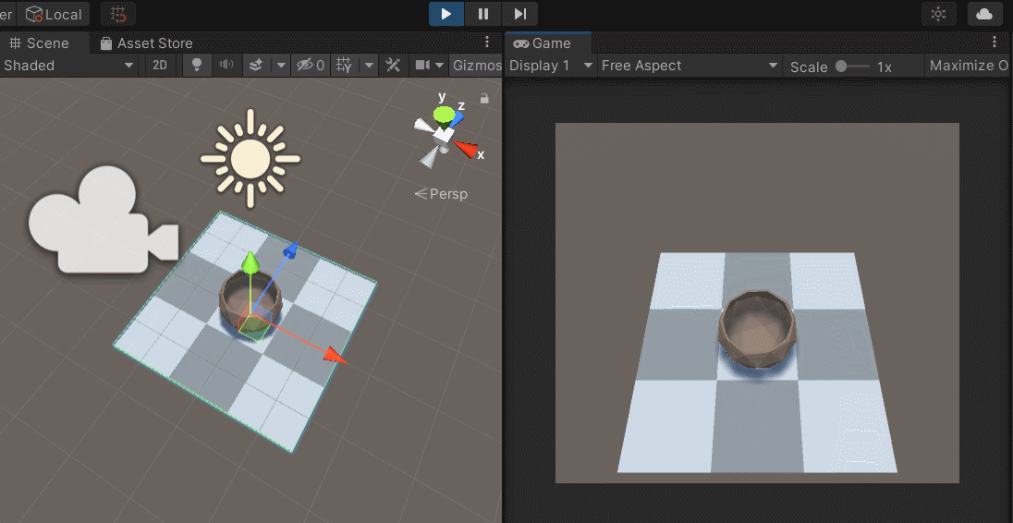
클릭한 곳으로 바구니가 움직이죠?

Slide 28
체크포인트
체크포인트
‘ 잘 따라오고 계시나요? ’

Slide 29
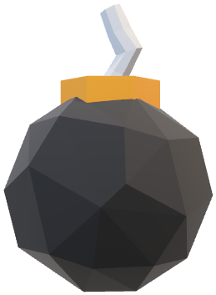
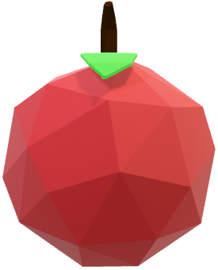
Unity
아이템 떨어뜨리기
사과와 폭탄을 떨어뜨리려고 해요.
지난번에 배운 Physics (RigidBody 컴포넌트)를 사용하면 쉽겠지만,
이번에는 속도 조절 등 구체적인 레벨디자인을 위해 직접 구현해볼거에요

Slide 30
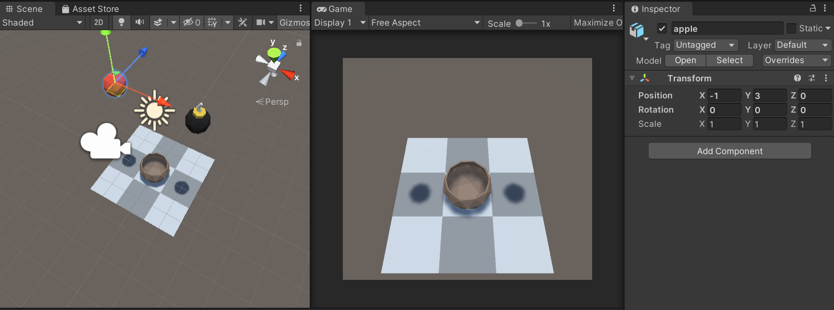
Unity
apple 배치
apple 리소스를 배치하고 포지션은 (-1,3,0) 으로 설정해줍니다

Slide 31

Unity
bomb 배치
bomb 리소스를 배치하고 포지션은 (1,3,0) 으로 설정해줍니다

Slide 32
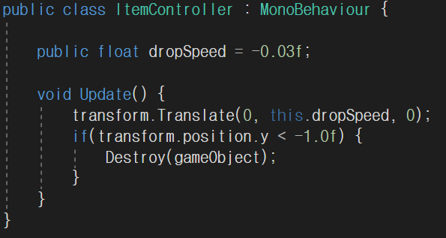
Unity
using UnityEngine;
using System.Collections;
public class ItemController : MonoBehaviour {
public float dropSpeed = -0.03f;
void Update() {
transform.Translate(0, this.dropSpeed, 0);
if(transform.position.y < -1.0f) {
Destroy(gameObject);
}
}
}
Item Controller 스크립트 작성
코드 작성 후에는 apple, bomb 오브젝트에 각각 부착해줍니다

Slide 33
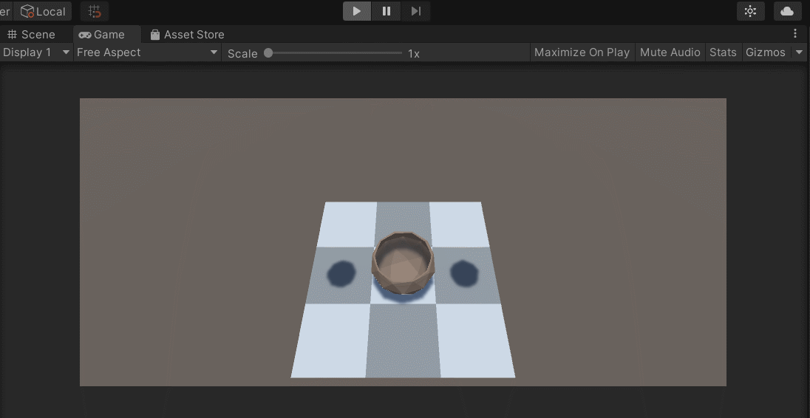
잘 떨어지죠?

Slide 34
체크포인트
체크포인트
‘ 잘 따라오고 계시나요? ’

Slide 35
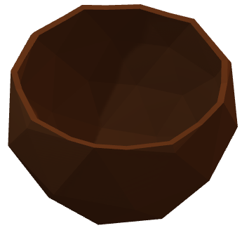


Unity
바구니와 사과, 폭탄의 충돌 감지…?
바구니로 사과, 폭탄을 받는 경우를 생각해볼거에요
어떻게 충돌을 감지하면 좋을까요?
지난번에 배운 OnTriggerEnter 메서드를 사용하면 쉽겠죠?

Slide 36
Unity
OnTriggerEnter가 발동될 조건
1) 양쪽 오브젝트에 Colider 컴포넌트가 있어야 한다
(Colider Component)
(Colider Component)
2) 적어도 한쪽 오브젝트에는 Rigidbody 컴포넌트가 있어야 한다
*3D 게임이라고 해도 원칙은 똑같아요!

Slide 37
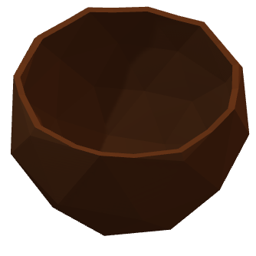


Unity
바구니와 사과, 폭탄의 충돌 감지…?
Collider
Collider
Rigidbody
Collider

Slide 38
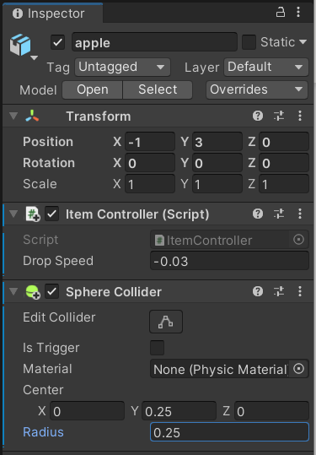
Unity
apple 에 콜라이더 추가
Apple 오브젝트 클릭
-> Add Component
-> Sphere Collider
-> Center (0, 0.25, 0)으로 수정
-> Radius 0.25로 수정

Slide 39
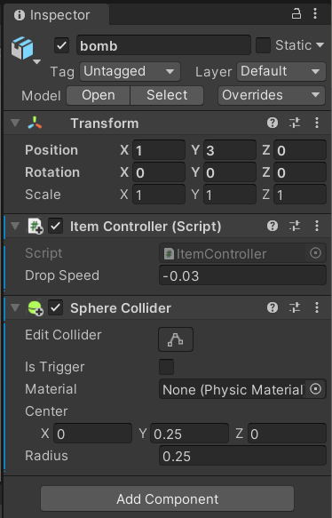
Unity
bomb 에 콜라이더 추가
bomb 오브젝트 클릭
-> Add Component
-> Sphere Collider
-> Center (0, 0.25, 0)으로 수정
-> Radius 0.25로 수정

Slide 40
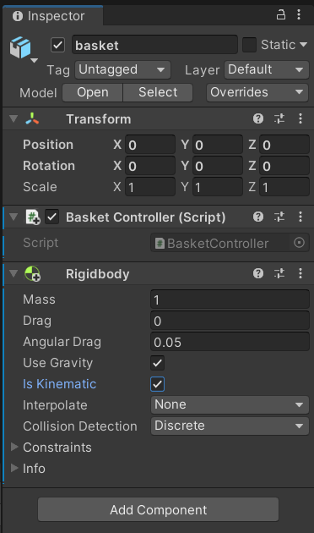
Unity
basket 에 Rigidbody 추가
basket 오브젝트 클릭
-> Add Component
-> Rigidbody
(Rigidbody2D가 아니라 그냥 Rigidbody!)
-> is Kinematic 체크
(바구니는 중력 영향 x)

Slide 41
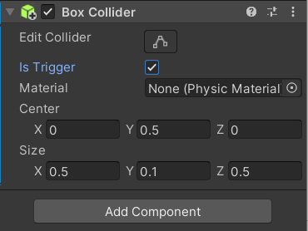
Unity
basket 에 콜라이더 추가
basket 오브젝트 클릭
-> Add Component
-> Box Collider 추가
-> Center (0, 0.5, 0)로 수정
-> Size (0.5, 0.1, 0.5)로 수정
-> is Trigger체크
(OnTriggerEnter2D 사용해야 하니까!)

Slide 42
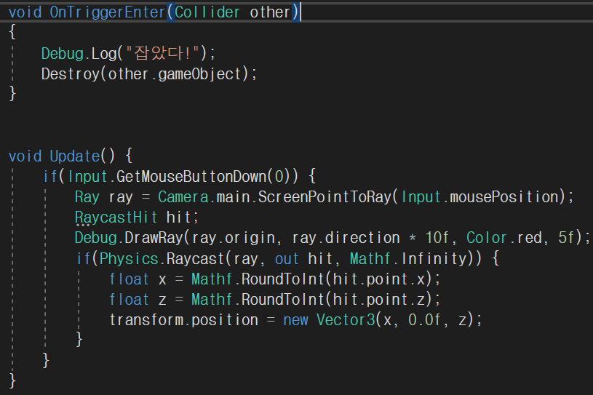
using UnityEngine;
using System.Collections;
public class BasketController : MonoBehaviour {
void OnTriggerEnter(Collider other)
{
Debug.Log("잡았다!");
Destroy(other.gameObject);
}
void Update() {
if(Input.GetMouseButtonDown(0)) {
Ray ray = Camera.main.ScreenPointToRay(Input.mousePosition);
RaycastHit hit;
Debug.DrawRay(ray.origin, ray.direction * 10f, Color.red, 5f);
if(Physics.Raycast(ray, out hit, Mathf.Infinity)) {
float x = Mathf.RoundToInt(hit.point.x);
float z = Mathf.RoundToInt(hit.point.z);
transform.position = new Vector3(x, 0.0f, z);
}
}
}
}
Unity
Basket Controller 스크립트 추가
OnTriggerEnter는 예약함수이니 항상 대소문자 주의!

Slide 43
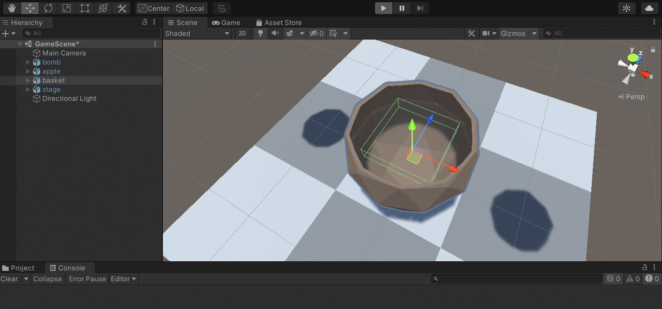
“잡았다!”

Slide 44
체크포인트
체크포인트
‘ 잘 따라오고 계시나요? ’

Slide 45
Unity
받은 오브젝트 구분하기
🤔
근데 폭탄을 받아도 똑같이 “잡았다!” 가 뜨는데..
어떤 물체를 받았는지 구별하려면 어떻게 해야하죠?

Slide 46
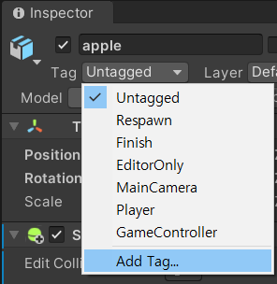
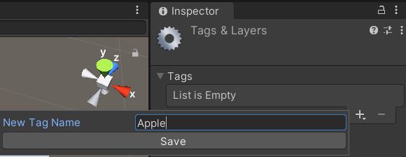
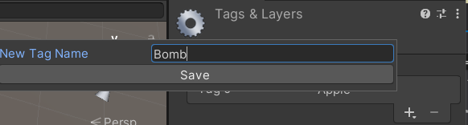
Unity
태그 추가하기
각 오브젝트를 구분하는 태그를 붙여주기 위해,
인스펙터에서 Add Tag로 Apple, Bomb 태그를 만들어줍니다

Slide 47
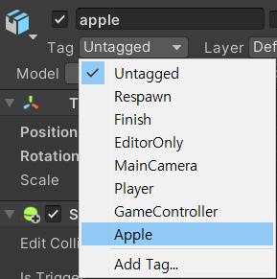
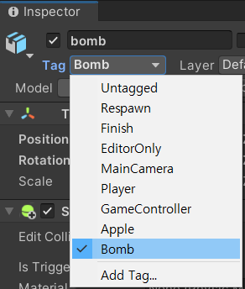
Unity
태그 추가하기
apple 오브젝트엔 Apple 태그를,
bomb 오브젝트엔 Bomb 태그를 붙여주어야겠죠?

Slide 48
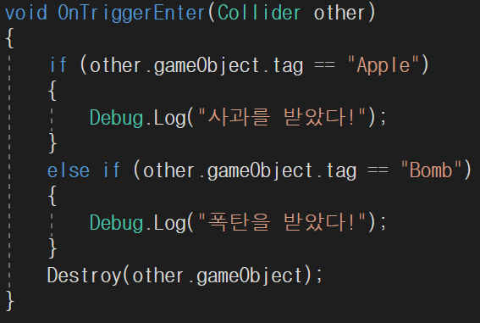
using UnityEngine;
using System.Collections;
public class BasketController : MonoBehaviour {
void OnTriggerEnter(Collider other)
{
if (other.gameObject.tag == "Apple")
{
Debug.Log("사과를 받았다!");
}
else if (other.gameObject.tag == "Bomb")
{
Debug.Log("폭탄을 받았다!");
}
Destroy(other.gameObject);
}
void Update() {
if(Input.GetMouseButtonDown(0)) {
Ray ray = Camera.main.ScreenPointToRay(Input.mousePosition);
RaycastHit hit;
Debug.DrawRay(ray.origin, ray.direction * 10f, Color.red, 5f);
if(Physics.Raycast(ray, out hit, Mathf.Infinity)) {
float x = Mathf.RoundToInt(hit.point.x);
float z = Mathf.RoundToInt(hit.point.z);
transform.position = new Vector3(x, 0.0f, z);
}
}
}
}
Unity
Basket Controller 스크립트 수정
아까 만든 OnTriggerEnter 함수를 수정해줍니다

Slide 49
체크포인트
체크포인트
‘ 잘 따라오고 계시나요? ’

Slide 50
Unity
프리팹 공장
❓
사과와 폭탄을 하늘에서 계속 떨어지게 만드려면 어떻게 해야할까요?
… 답은 지난번부터 사용한 프리팹!

Slide 51
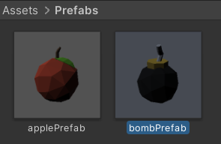
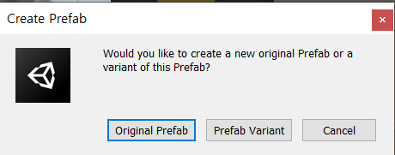
Unity
프리팹 공장
하이어라키에서 프로젝트로 오브젝트를 드래그앤드롭하여
applePrefab, bombPrefab을 만들어줍니다
메시지가 뜬다면 ‘Original Prefab’ 을 선택합니다

Slide 52
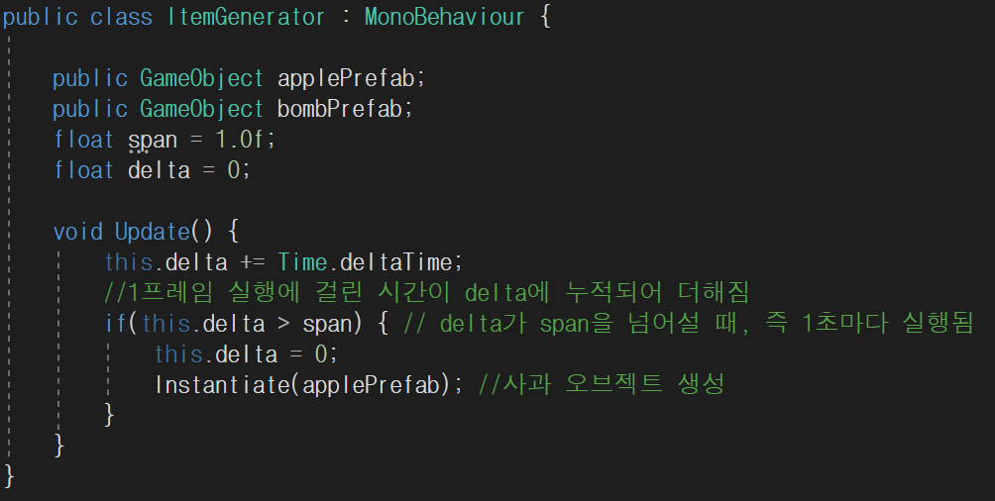
Unity
using UnityEngine;
using System.Collections;
public class ItemGenerator : MonoBehaviour {
public GameObject applePrefab;
public GameObject bombPrefab;
float span = 1.0f;
float delta = 0;
void Update() {
this.delta += Time.deltaTime;
//1프레임 실행에 걸린 시간이 delta에 누적되어 더해짐
if(this.delta > span) { // delta가 span을 넘어설 때, 즉 1초마다 실행됨
this.delta = 0;
Instantiate(applePrefab); //사과 오브젝트 생성
}
}
}
Item Generator 스크립트 작성

Slide 53
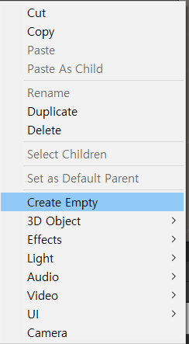
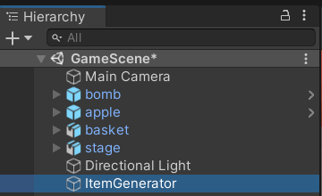
Unity
Item Generator 오브젝트 생성
하이어라키 우클릭
-> Create Empty로 빈 게임오브젝트 만들고
-> 이름은 ItemGererator로 설정
-> 아까만든 Item Generator 스크립트 부착

Slide 54
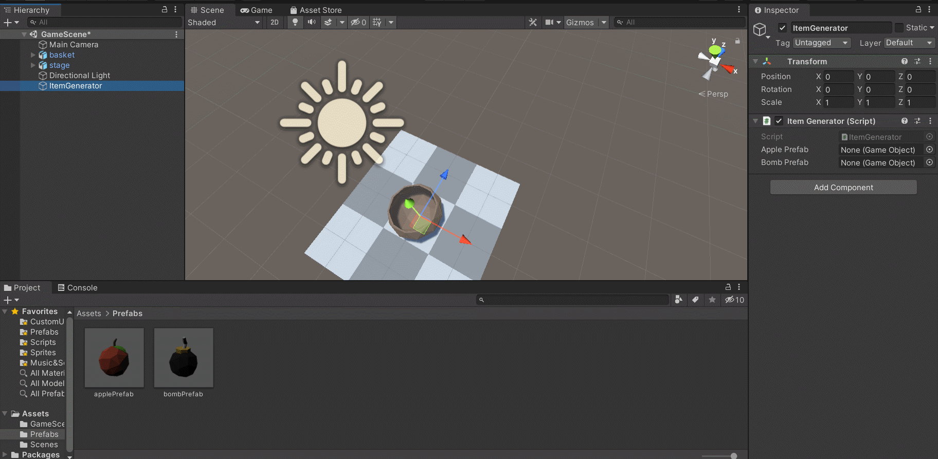
Unity
Item Generator 스크립트에 프리팹 할당
프로젝트에서 프리팹을 드래그앤 드롭으로
프리팹 슬롯에 할당해줍니다

Slide 55
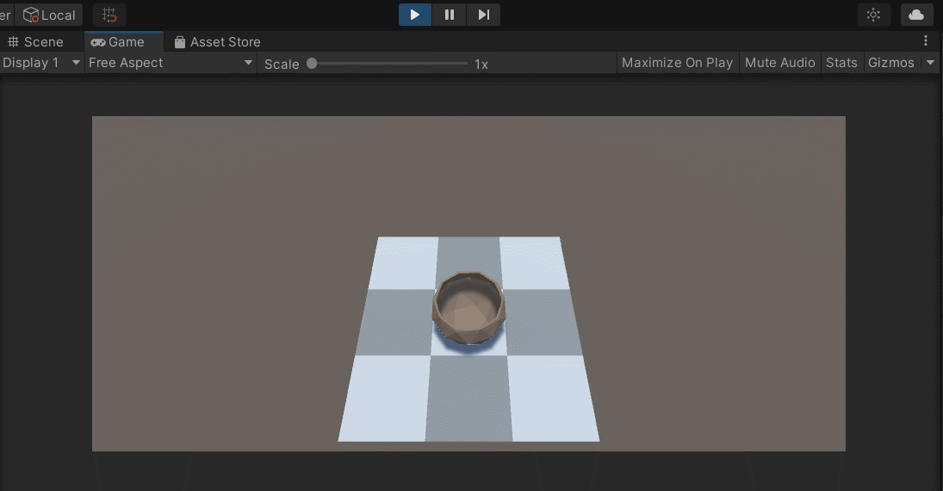
이젠 제법 그럴듯 한데.. 랜덤한 위치에 사과를 떨어뜨릴 순 없을까요?

Slide 56
Unity
사과를 무작위 위치에 떨어뜨리기
z
(-1, 1)
(0, 1)
(1, 1)
(-1, 0)
(0, 0)
(1, 0)
x
stage 각 칸의 좌표는 x, z값 모두 -1 ~ 1 사이의 값,
-1과 1 사이 랜덤한 값을 떨어질 위치로 정하면
무작위 위치에 사과가 떨어지게 되겠죠?
(-1, -1)
(0, -1)
(1, -1)

Slide 57
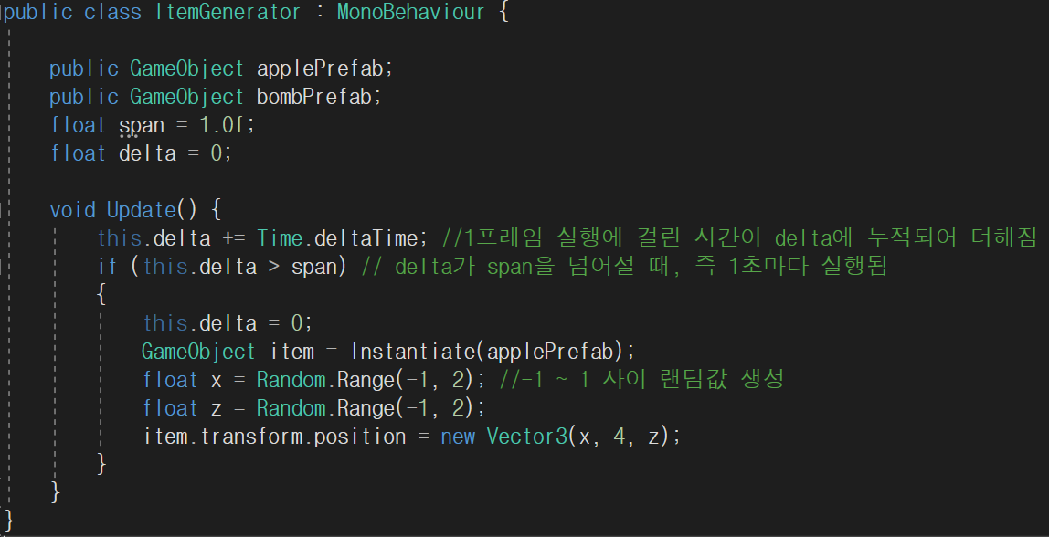
Unity
using UnityEngine;
using System.Collections;
public class ItemGenerator : MonoBehaviour {
public GameObject applePrefab;
public GameObject bombPrefab;
float span = 1.0f;
float delta = 0;
void Update() {
this.delta += Time.deltaTime; //1프레임 실행에 걸린 시간이 delta에 누적되어 더해짐
if (this.delta > span) // delta가 span을 넘어설 때, 즉 1초마다 실행됨
{
this.delta = 0;
GameObject item = Instantiate(applePrefab);
float x = Random.Range(-1, 2); //-1 ~ 1 사이 랜덤값 생성
float z = Random.Range(-1, 2);
item.transform.position = new Vector3(x, 4, z);
}
}
}
Item Generator 스크립트 수정

Slide 58

“와우!”

Slide 59
Unity
출현할 아이템을 무작위로 변경
폭탄 | 폭탄 | 사과 | 사과 | 사과 | 사과 | 사과 | 사과 | 사과 | 사과
1 | 2 | 3 | 4 | 5 | 6 | 7 | 8 | 9 | 10
20% 확률로 폭탄을 생성하려면 어떻게 해야할까요?
1부터 10의 눈을 갖는 주사위가 있다고 할 때,
나온 눈의 숫자가 2 이하면 폭탄을 생성하고 3 이상이라면 사과를 생성하면 되겠죠?

Slide 60

Unity
using UnityEngine;
using System.Collections;
public class ItemGenerator : MonoBehaviour {
public GameObject applePrefab;
public GameObject bombPrefab;
float span = 1.0f;
float delta = 0;
int ratio = 2 ;
void Update() {
this.delta += Time.deltaTime; //1프레임 실행에 걸린 시간이 delta에 누적되어 더해짐
if (this.delta > span) // delta가 span을 넘어설 때, 즉 1초마다 실행됨
{
this.delta = 0;
GameObject item;
int dice = Random.Range(1, 11);
if (dice <= this.ratio)
item = Instantiate(bombPrefab) as GameObject;
else
item = Instantiate(applePrefab) as GameObject;
float x = Random.Range(-1, 2);
float z = Random.Range(-1, 2);
item.transform.position = new Vector3(x, 4, z);
}
}
}
Item Generator 스크립트 수정

Slide 61

“20% 확률로 폭탄이 떨어지네요!”

Slide 62
세션
Session 5
😎
이번주 과제입니다!
과제1. 레벨디자인 적용해보기. 이번 실습의 핵심이에요!
(교재 p.432 ‘매개변수를 외부에서 조절할 수 있도록 설정’ ~ 교재 끝)
과제2. 효과음 추가하기
(교재 p.420)
과제3. 모바일 빌드 후 디코에 인증하기

